Slide 1

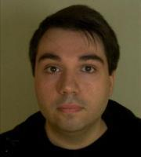
O Grito
César Castro Pereira
IPMaia, 18/04/2022
Slide 2-6: Apresentação
Slide 7-23: Inspirações e impacto da Obra Slide 24-25: Imprensa
Slide 26: Exposição no Artsteps
Slide 27: Conclusão e Recomendações
<foto tipo passe>

Slide 2
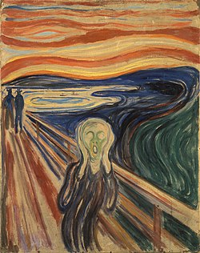
O Grito - Apresentação
“O Grito é uma série de quatro pinturas do norueguês Edvard Munch, 1893. A obra representa uma figura andrógina num momento de profunda angústia e desespero. O plano de fundo é a doca do fiorde de Oslo ao pôr do sol. O Grito é considerado uma das obras mais importantes do movimento expressionista e adquiriu um estatuto de ícone cultural.” Escolhi este tema pela expressividade da obra e o seu impacto no mundo artístico e social. https://pt.wikipedia.org/wiki/O_Grito

Slide 3
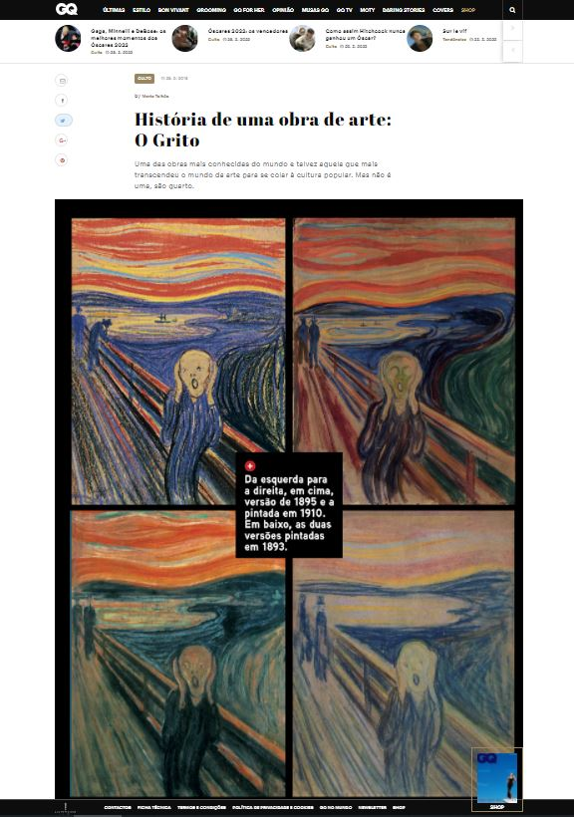
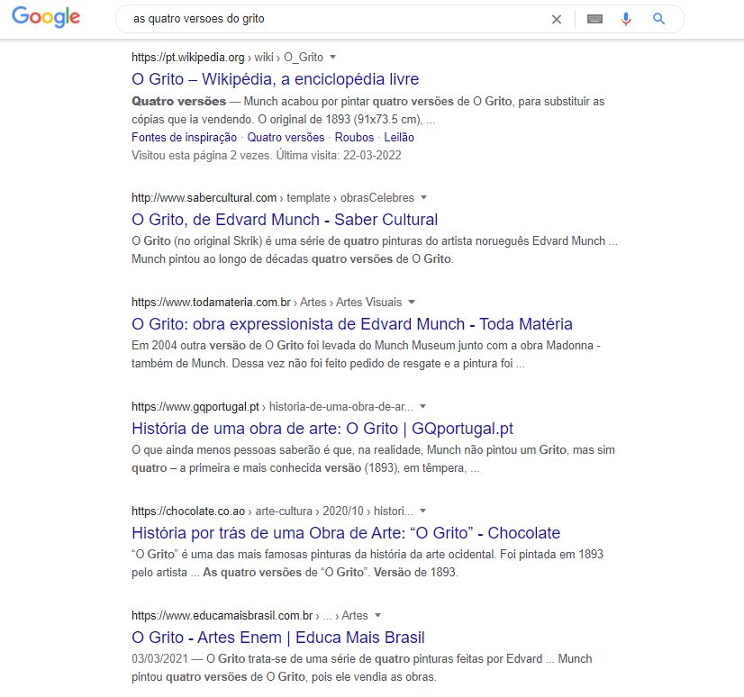
As quatro versões de O Grito
Link seleccionado
https://www.gqportugal.pt/historia-de-uma-obra-de-arte-o-grito

Slide 4
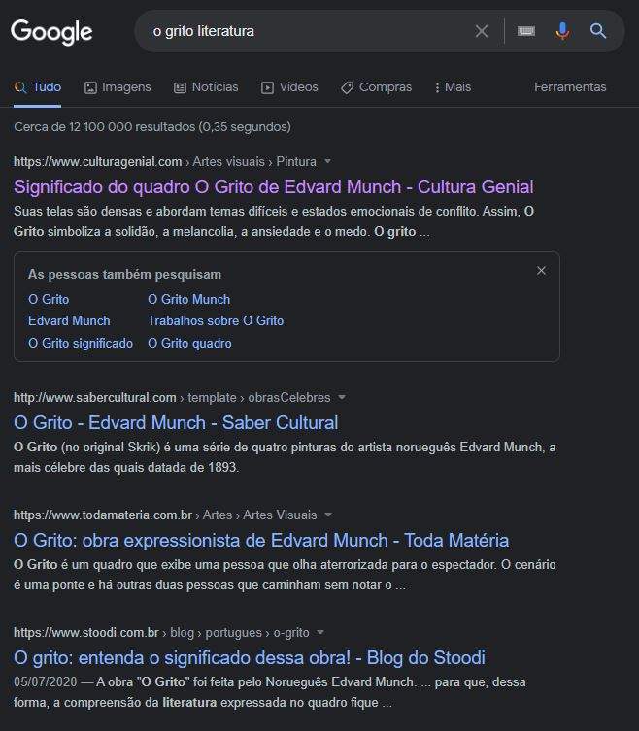
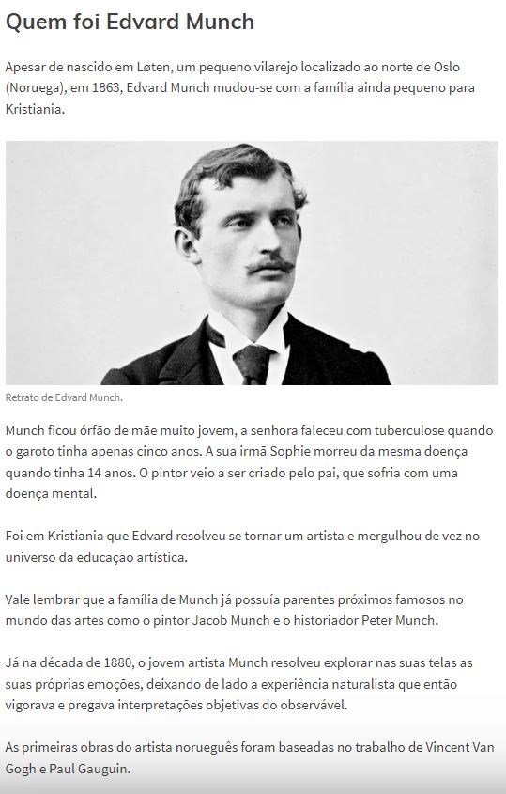
O criador de O Grito
Link Seleccionado
https://www.culturagenial.com/quadro-o-grito-de-edvard-munch/

Slide 5
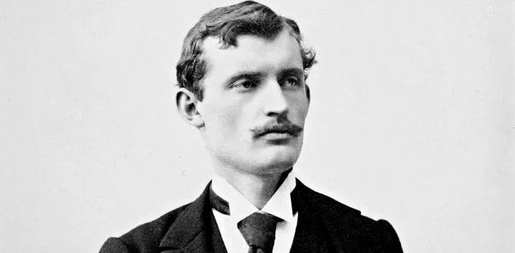
O criador de O Grito
Edvard Munch nasceu em Oslo, Noruega, em 1863. Em 1880, começou a produzir o seu trabalho através das suas próprias emoções, abordando temas duros como ansiedade, medo, morte. Por isso foi considerado um precursor do Expressionismo alemão.
https://www.culturagenial.com/quadro-o-grito-de-edvard-munch/

Slide 6
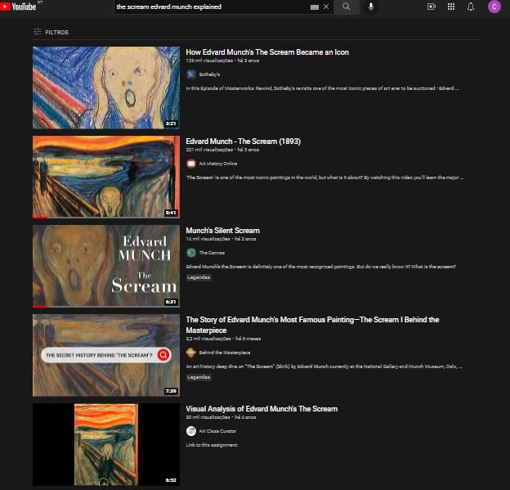
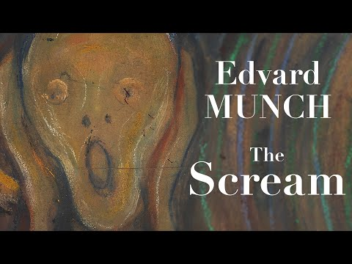
O Grito - Analise a obra
video seleccionado
https://www.youtube.com/watch?v=a6WtQt-QQnc

Slide 7
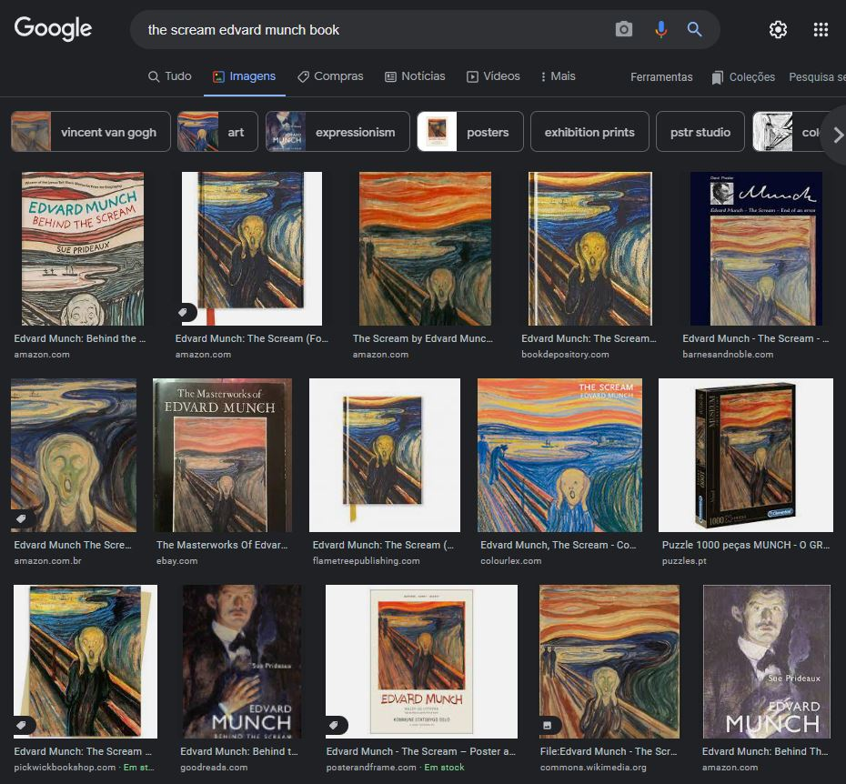
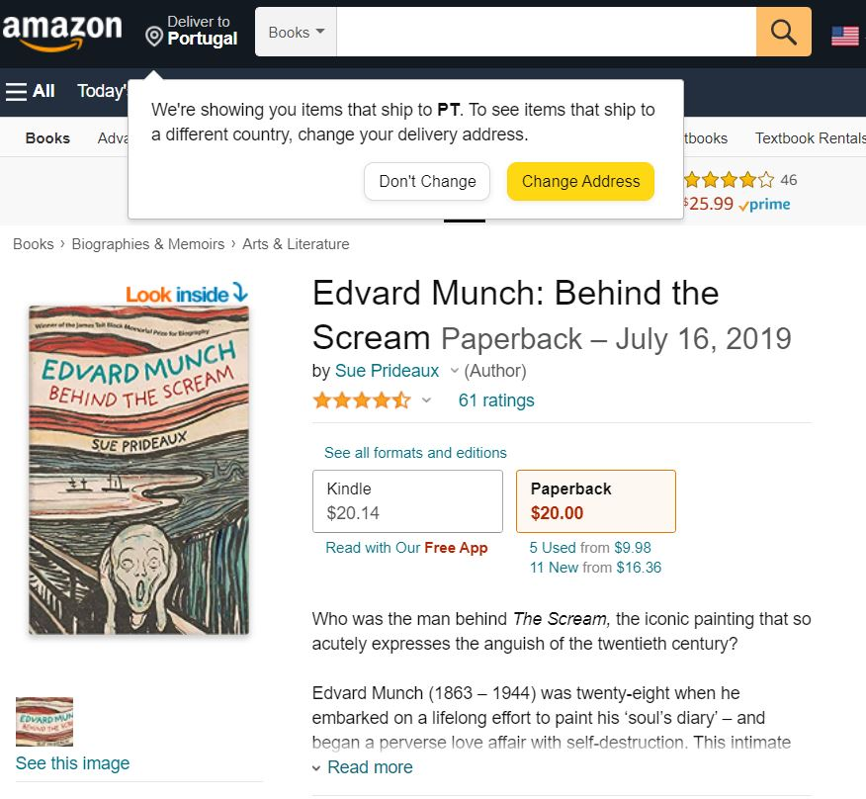
O Grito - Literatura
palavra-chave
https://www.amazon.com/Edvard-Munch-Behind-Sue-Prideaux/dp/0300250002?

Slide 8
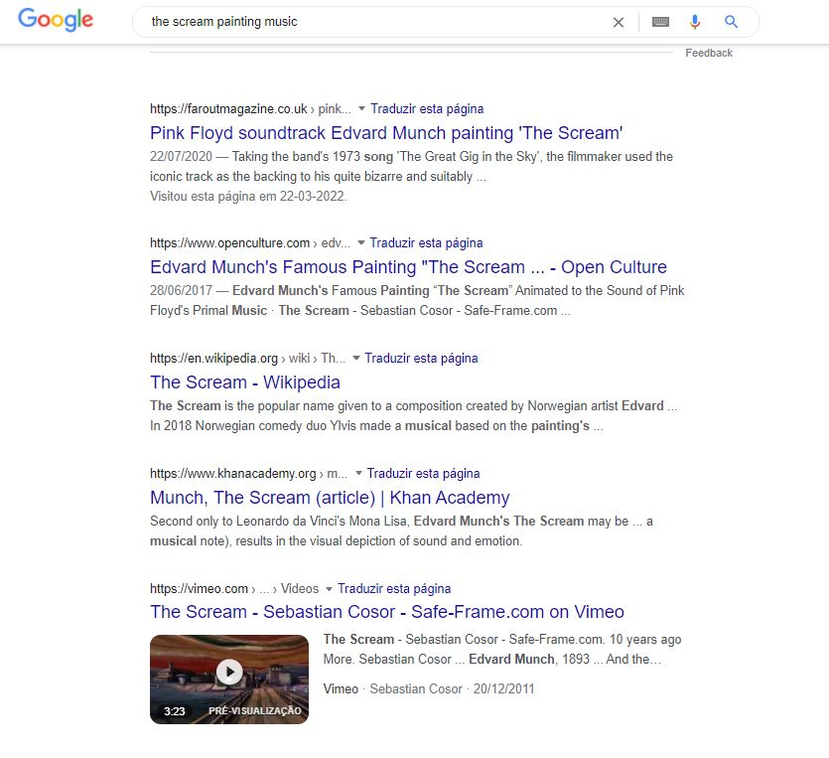
Música e Animação
Link seleccionado

Slide 9
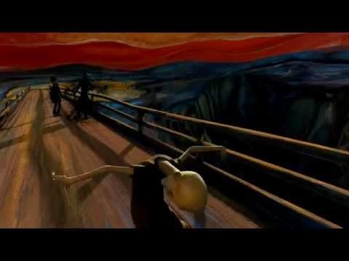
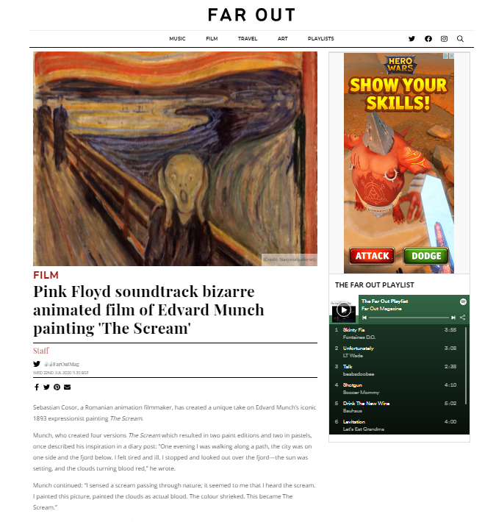
Música e Animação
Curta-metragem de animação dirigido pelo cineasta Sebastian Cosor, baseado na obra O Grito com a trilha sonora “The Scream” por conta da canção “Great Gig In The Sky”, dos Pink Floyd. https://faroutmagazine.co.uk/pink-floyd-soundtrack-edvard-munch-the-scream/ https://www.youtube.com/watch?v=6LsqsRc1ISE

Slide 10
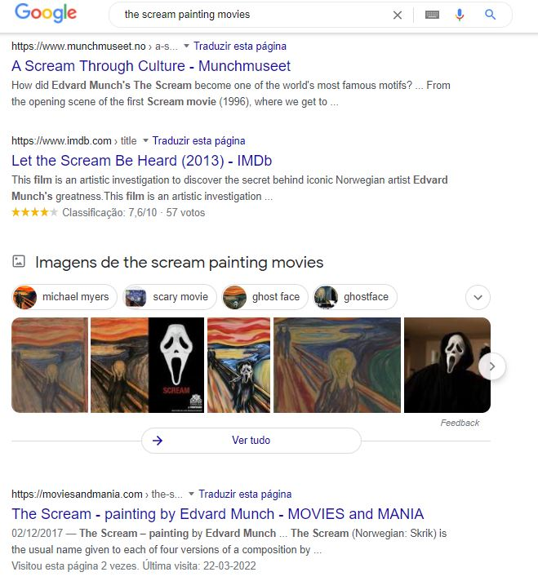
O Grito - Impacto em Filmes e Séries
Link seleccionado
Link seleccionado

Slide 11
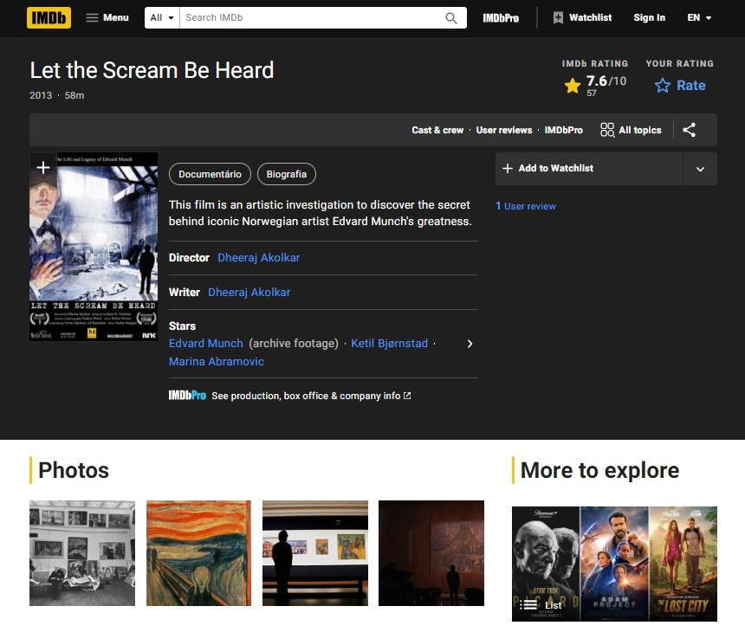
O Grito - Impacto em Filmes e Séries
“Let the Scream Be Heard” trata-se de um filme que relata uma investigação a mais de 40 mil obras de Edvard Munch.
https://www.imdb.com/title/tt3386210/

Slide 12
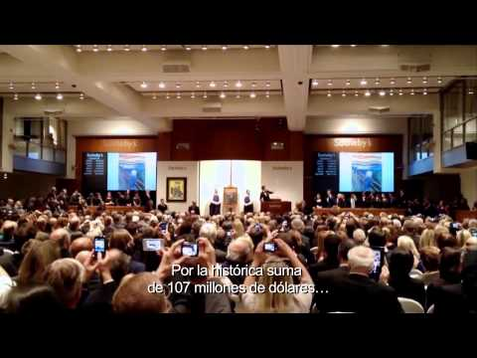
O Grito - Impacto em Filmes e Séries
https://www.youtube.com/watch?v=x-PYAT2PK60

Slide 13
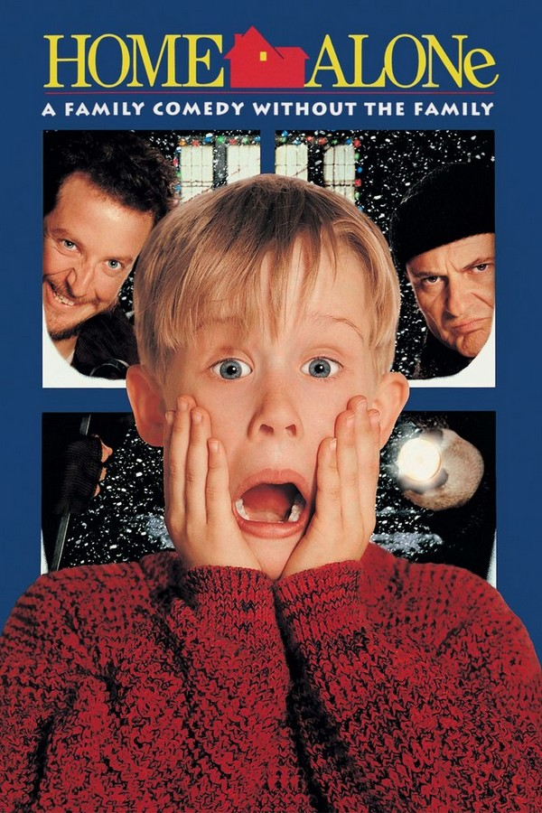
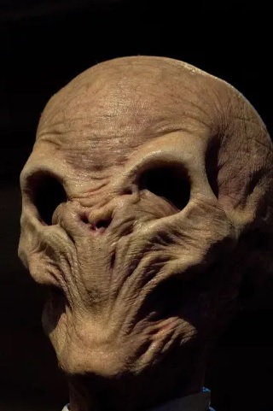
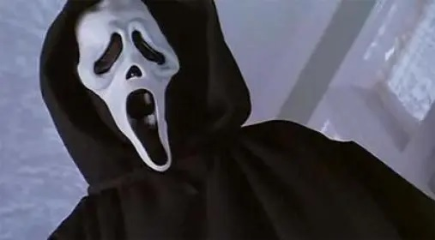
O Grito - Impacto em Filmes e Séries
A Mascara Ghostface foi usada pelo antagonista da serie de filmes de comédia terror The Scream baseada na pintura o Grito.
A expressão de Kevin McCallister (Macaulay Culkin) no pôster do filme Home Alone (Sozinho em Casa) foi inspirada pelo Grito.
A aparência do principal antagonista da série Doctor Who em 2011 foi baseada no Grito.
https://moviesandmania.com/2017/12/02/the-scream-painting-by-edvard-munch/

Slide 14
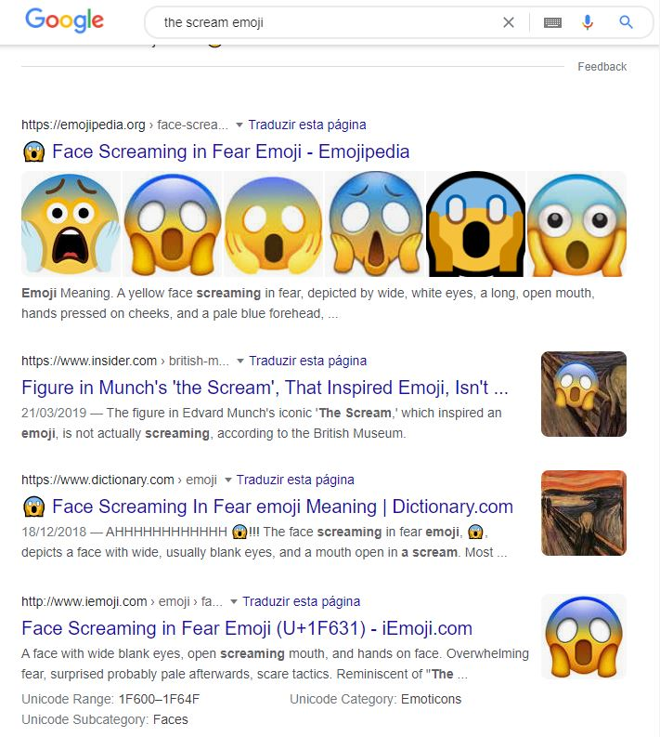
O Grito - Cultura Pop
Link seleccionado

Slide 15
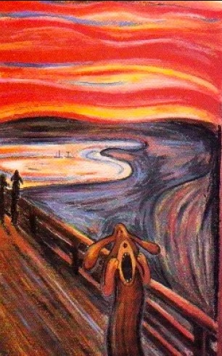
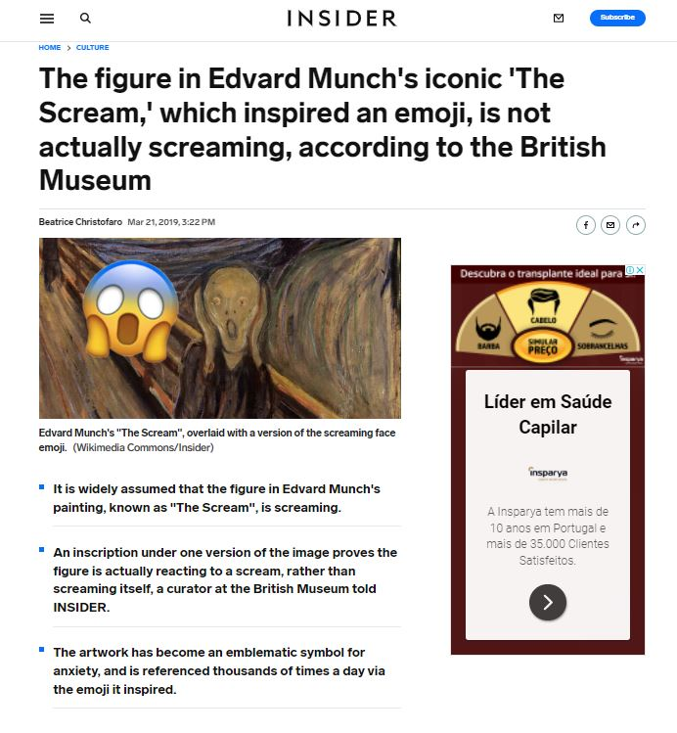
O Grito - Cultura Pop
O Cartunista Gary Larson inclui um “tributo” do O Grito na sua pintura Wiener Dog Art, em que a figura central é substituída por um cão-salsicha.
https://moviesandmania.com/2017/12/02/the-scream-painting-by-edvard-munch/
https://www.insider.com/british-museum-man-artwork-inspired-scream-emoji-not-screaming-2019-3

Slide 16
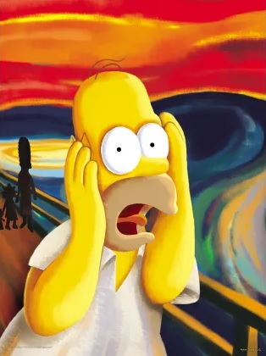
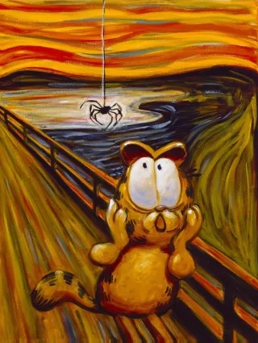
O Grito - Cultura Pop
O Grito foi usado em anúncios de cartoons como Os Simpsons, e Garfield. https://moviesandmania.com/2017/12/02/the-scream-painting-by-edvard-munch/

Slide 17
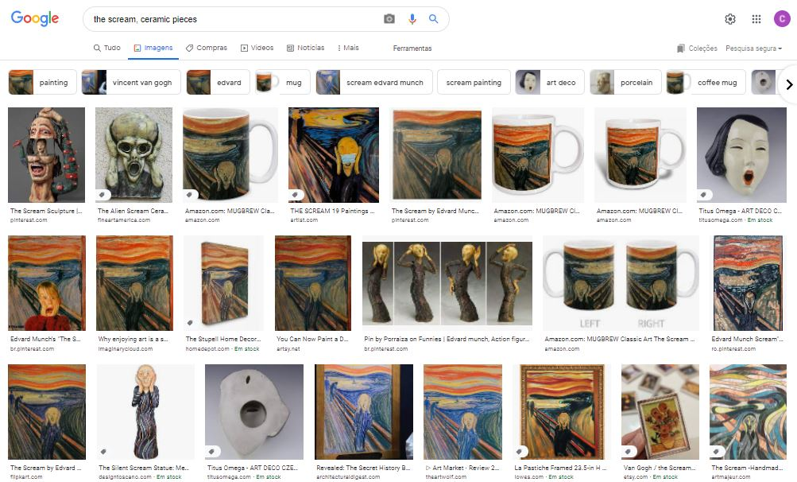
O Grito - Cerâmica
palavra-chave
imagem seleccionada
imagem seleccionada

Slide 18
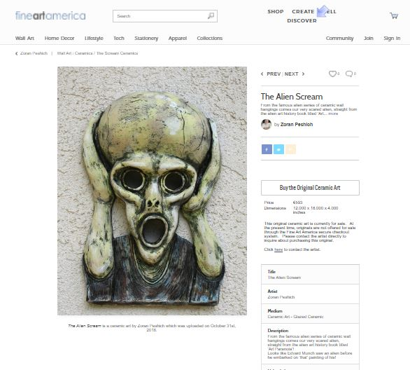
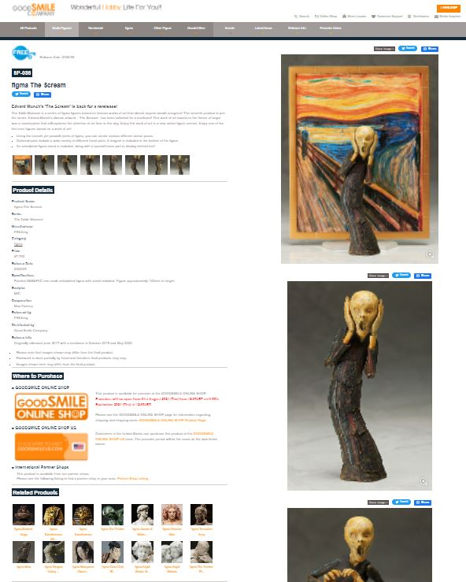
O Grito - Cerâmica
https://fineartamerica.com/featured/the-alien-scream-zoran-peshich.html https://www.goodsmile.info/en/product/6038/figma+The+Scream.html

Slide 19
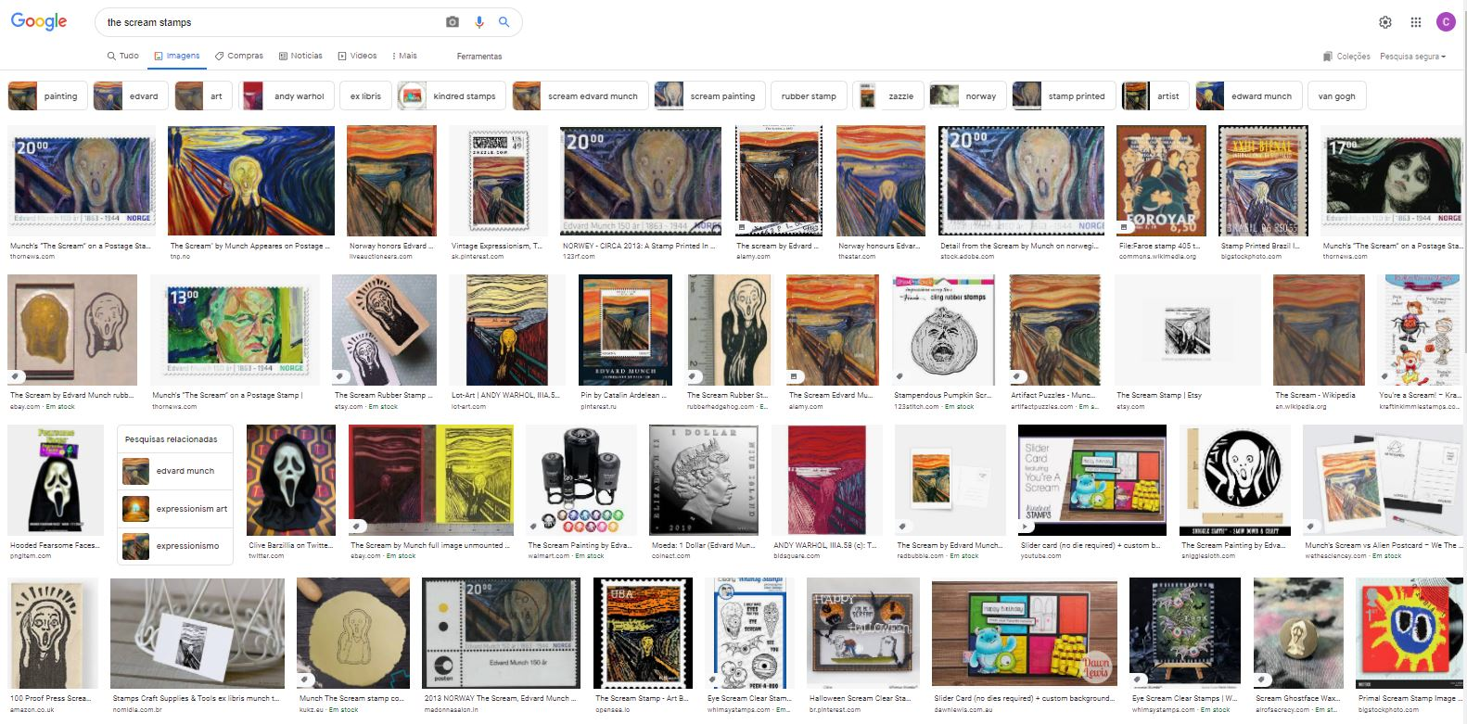
O Grito - Selos
palavra-chave

Slide 20
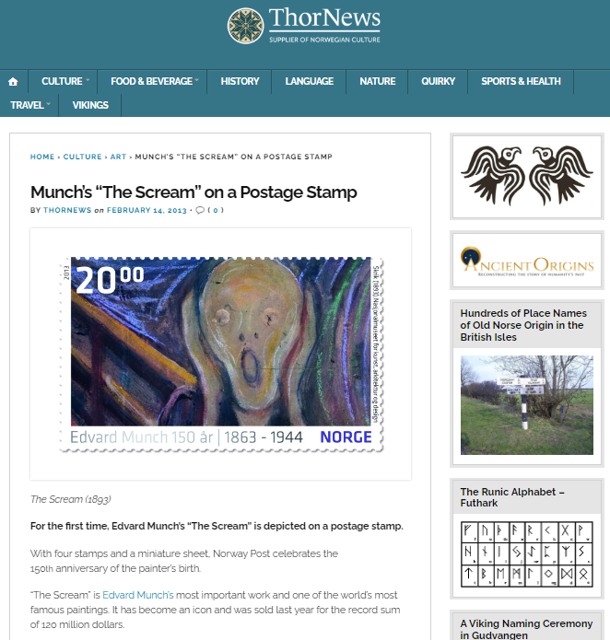
O Grito - Selos
O Correio Norueguês celebrou os 150 anos do artista Edvard Munch ao publicar selos de O Grito https://thornews.com/2013/02/14/munchs-the-scream-on-a-postage-stamp/

Slide 21
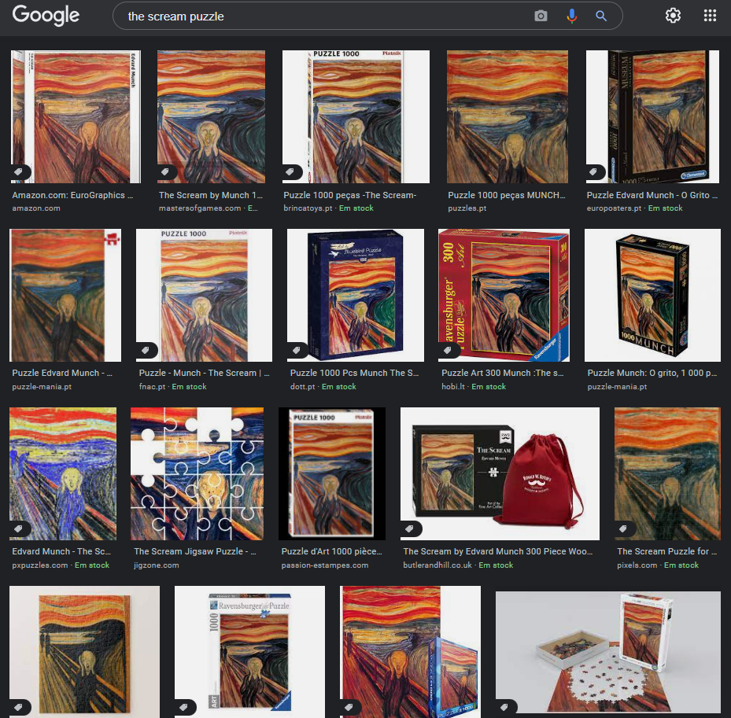
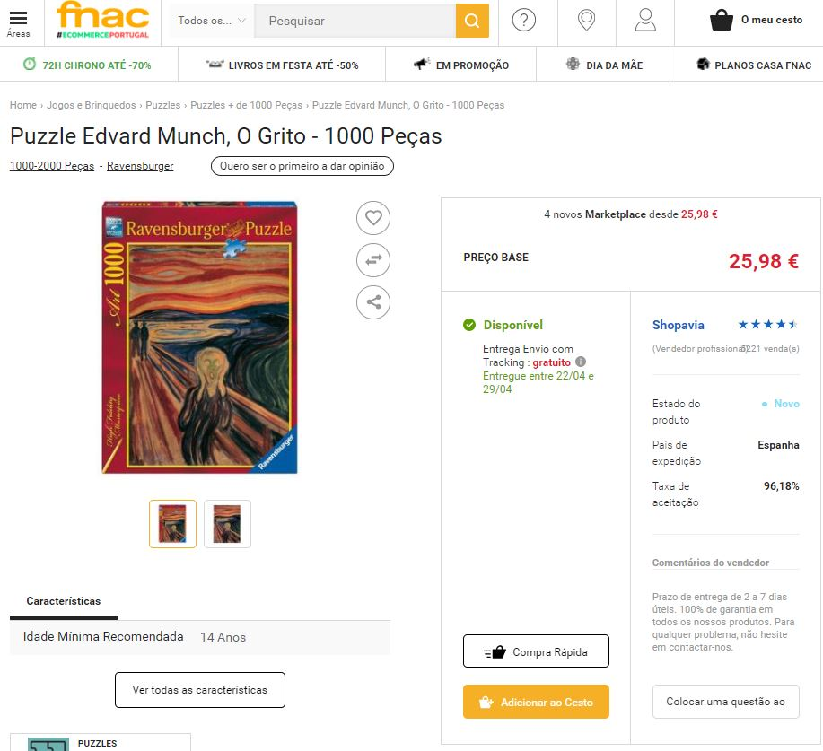
O Grito - Puzzles
https://www.fnac.pt/Puzzle-Edvard-Munch-O-Grito-1000-Pecas-Puzzles-1000-2000-Pecas/a690801

Slide 22
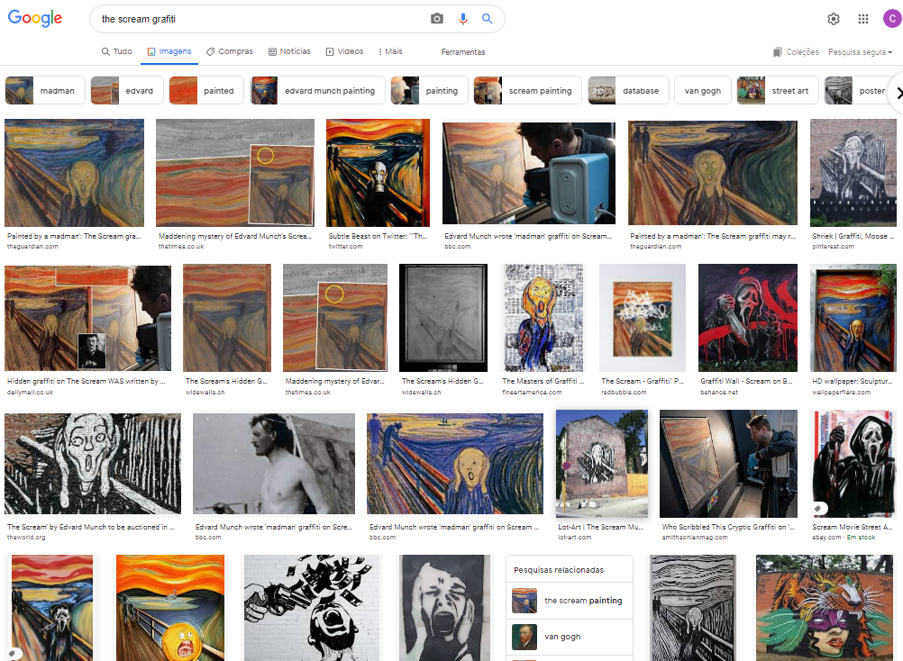
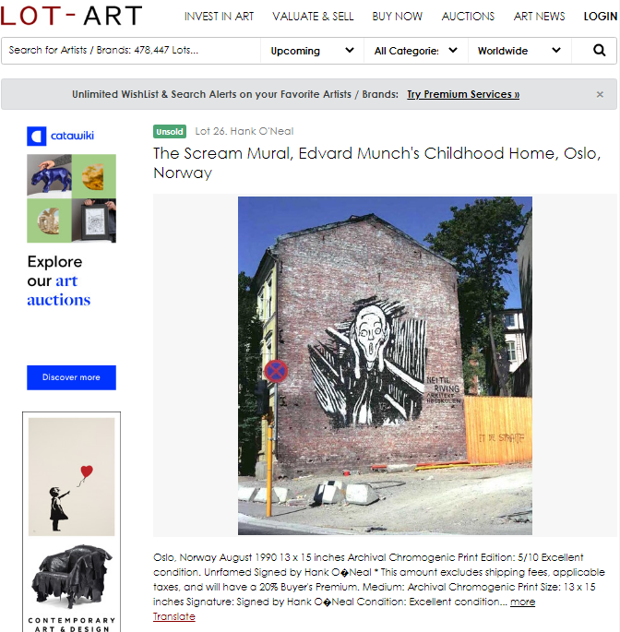
O Grito - Graffiti
palavra-chave
https://www.lot-art.com/auction-lots/The-Scream-Mural-Edvard-Munchs-Childhood-Home-Oslo-Norway/26hankoneal-scream_mural-06.5.21-phi

Slide 23
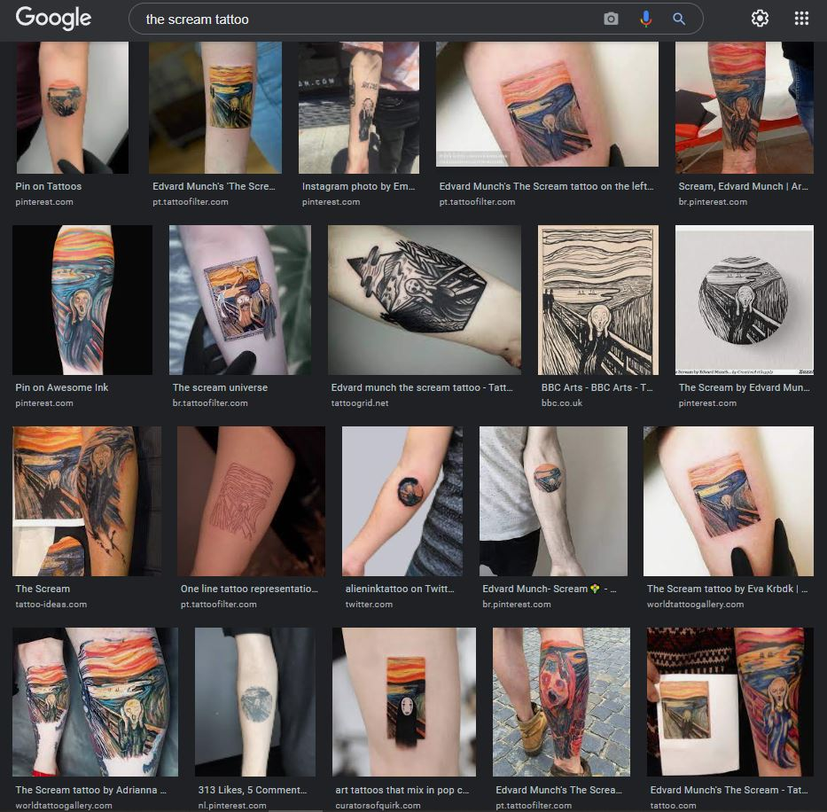
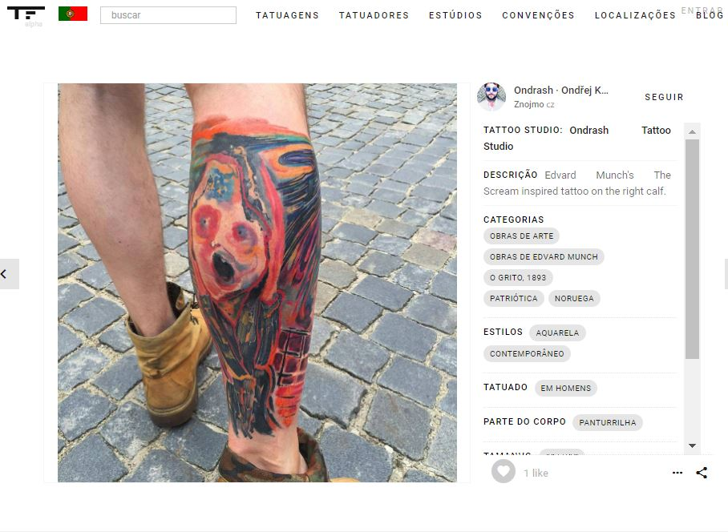
O Grito - Tatuagens
https://pt.tattoofilter.com/p/26930

Slide 24
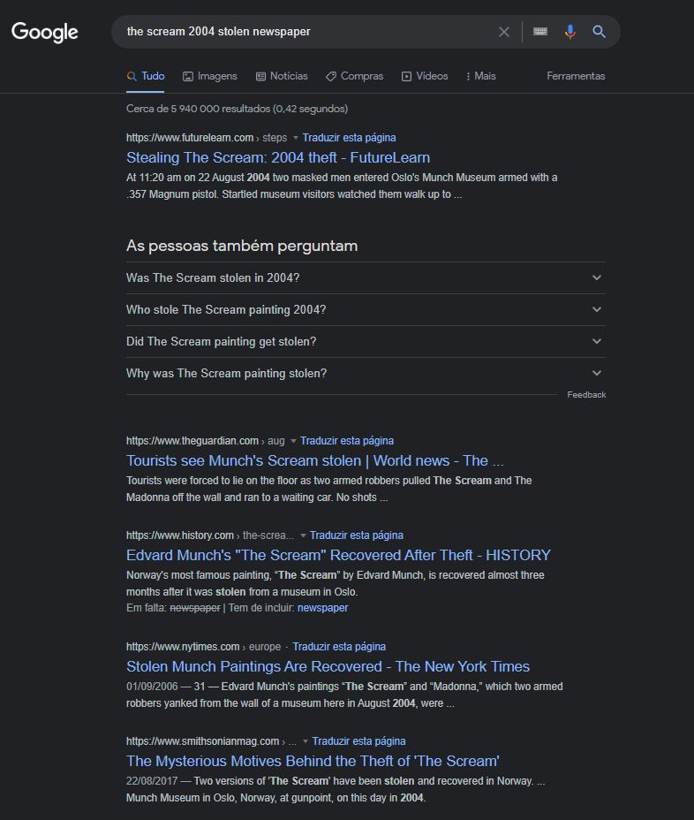
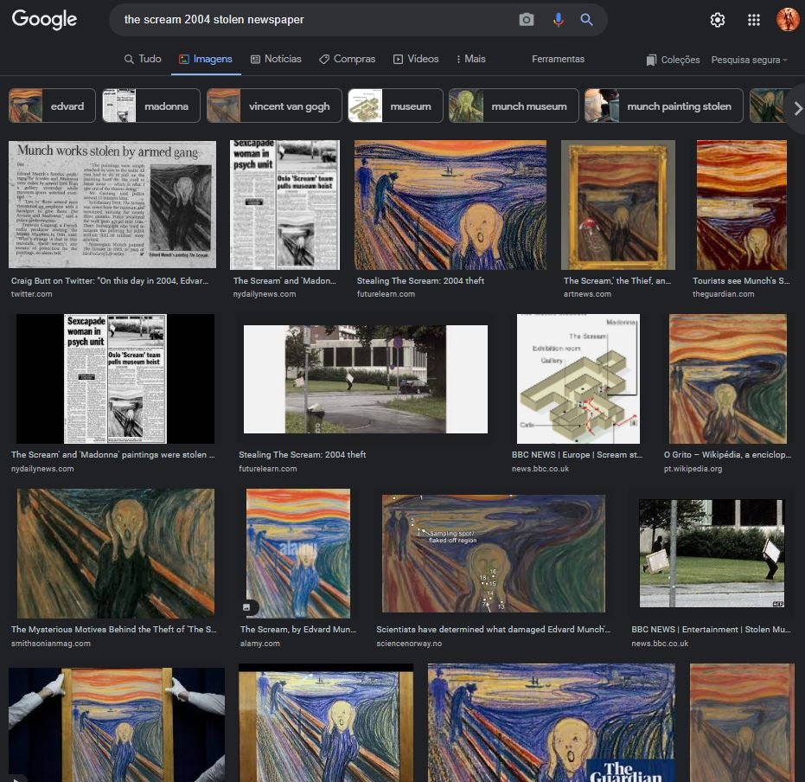
O Grito - Roubo

Slide 25
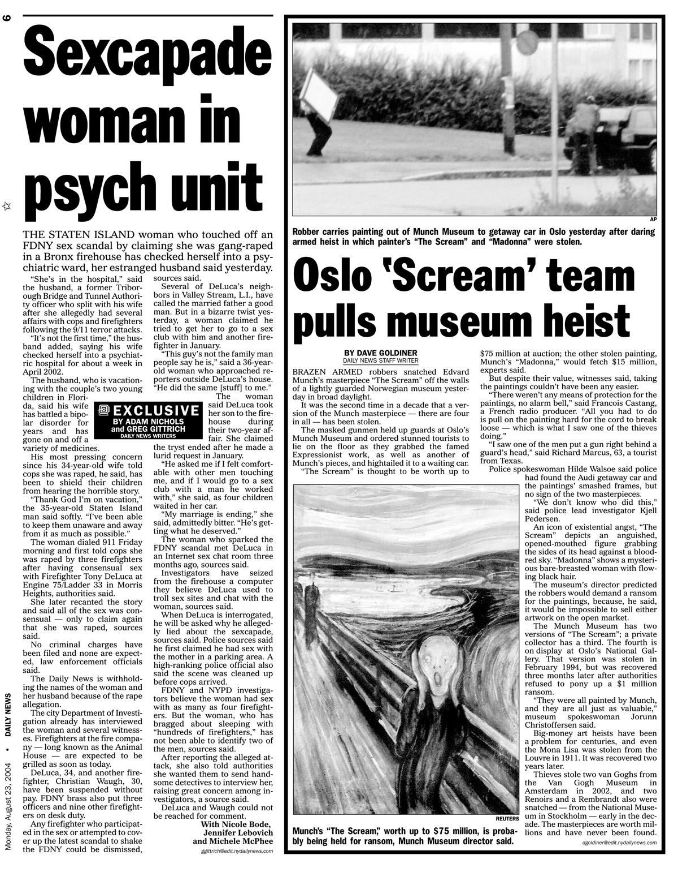
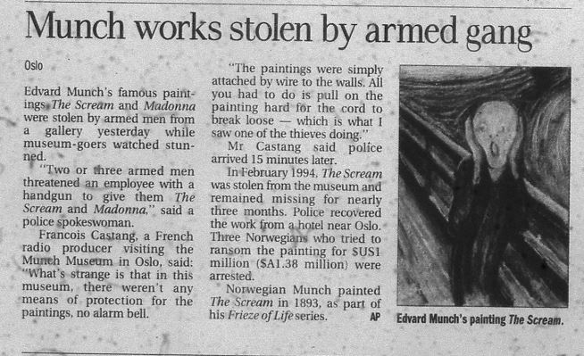
O Grito - Roubo
“O Grito” e “Madona” de Edvard Munch roubados em 2004 em Oslo no Museu Munch.
https://twitter.com/craigdbutt/status/1032014530551971840 https://www.tribpub.com/gdpr/nydailynews.com/

Slide 26
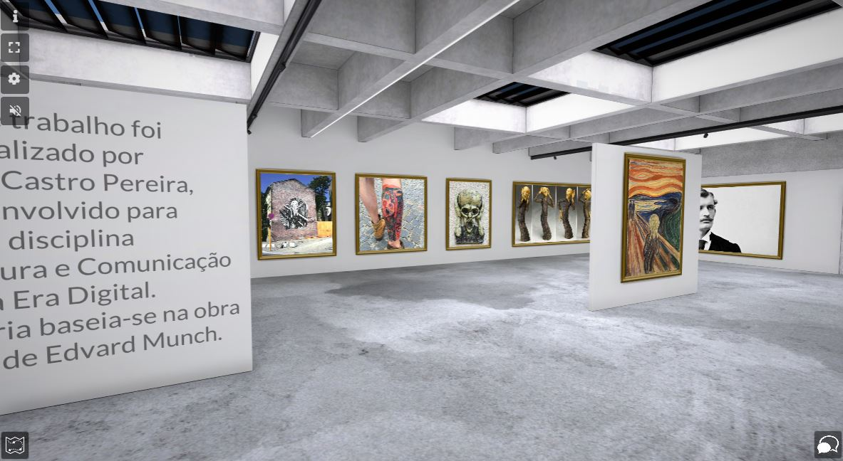
Grito - Artsteps
https://www.artsteps.com/view/625de55c1ccaba6ee64b11ae

Slide 27
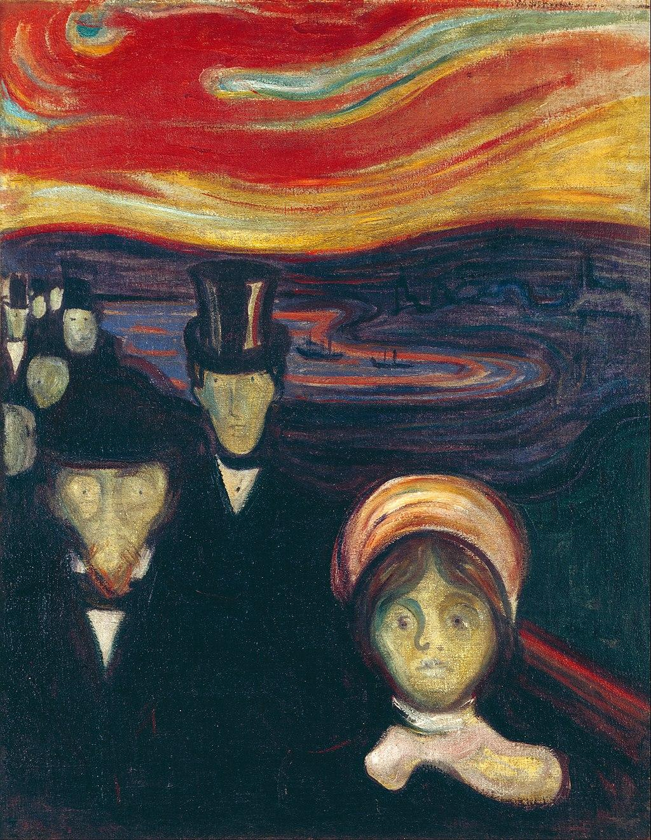
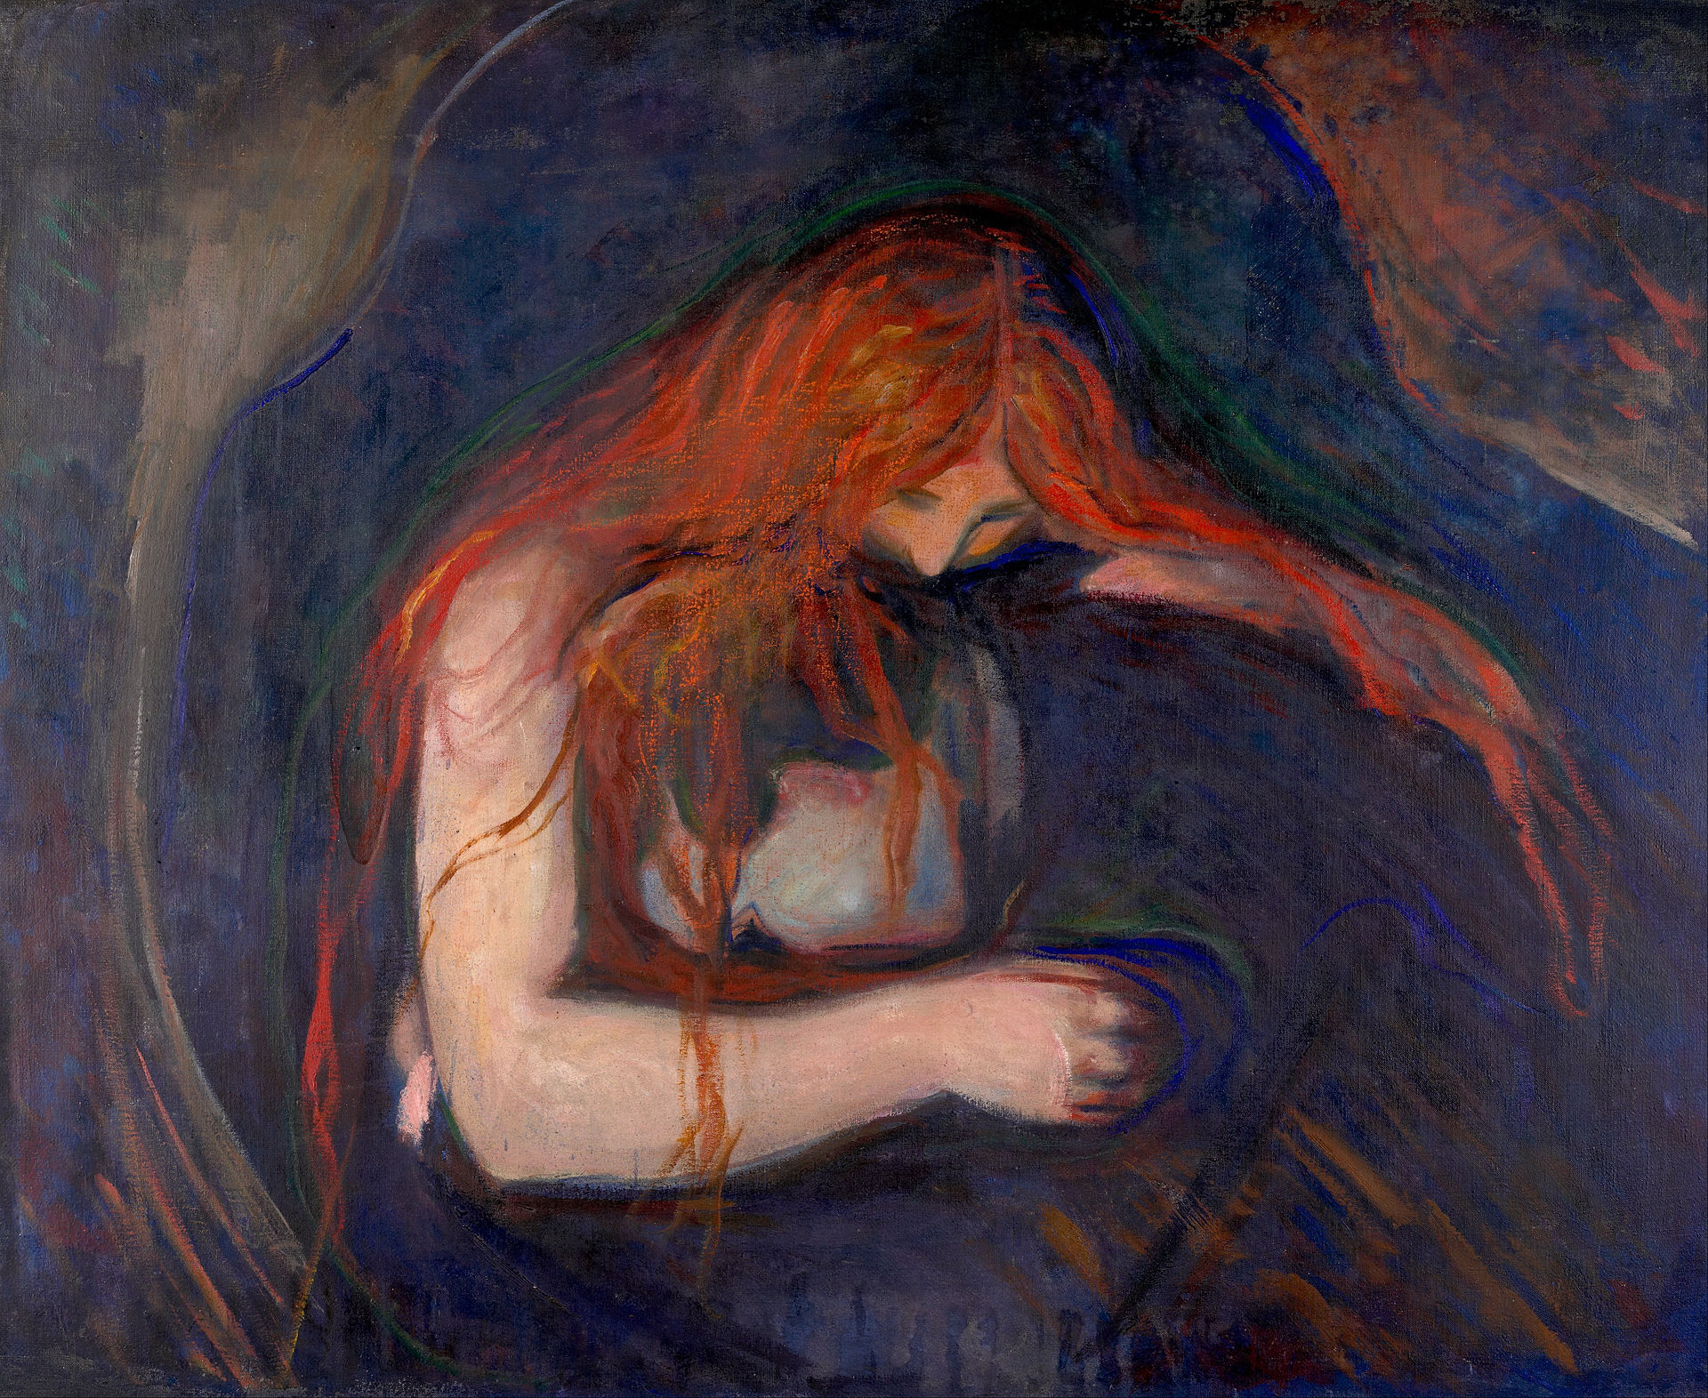
Conclusões e recomendações
A Obra-prima O Grito do norueguês Edvard Munch é classificada como precursor do expressionismo. Aborda um estado emocional de conflicto que simboliza medo, ansiedade, melancolia e solidão. É uma obra das mais populares de todos os tempos onde expressa algumas das características de Munch como a expressividade das linhas, o pouco uso de formas e o simbolismo da cor. Para concluir recomendo algumas das obras de Edvard Munch que seguem bem o padrão emotivo e artístico utilizado em O Grito.
Angústia, 1894
Vampire (ou Love and Pain), 1893

